Slide 1
Лекция 7. Введение в асимметричные криптосистемы.
Протоколы распределения ключей
Факультет Безопасности информационных технологий
Таранов Сергей Владимирович,
к.т.н., ординарный доцент Университета ИТМО
serg.tvc@gmail.com

Slide 2
Ограничения симметричных криптосистем
Проблема распределения и передачи ключей;
Большое количество ключей (n(n-1)/2 для каждой пары узлов в сети из n-узлов);
Без подписей НЕ защититься от обмана со стороны взаимодействующих сторон;
Выбор ключа
Время жизни ключа

Slide 3
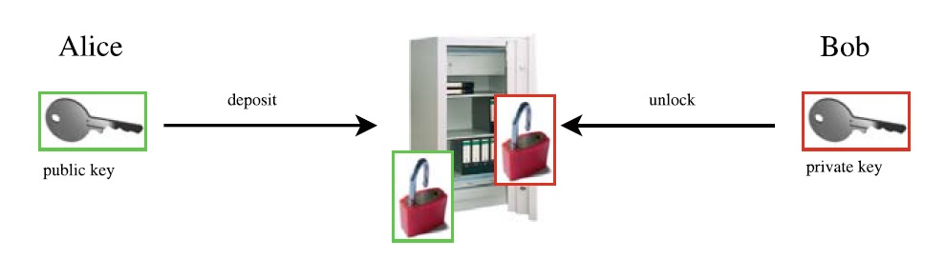
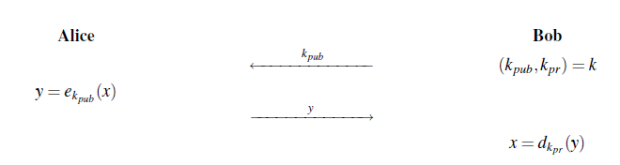
Асимметричные криптосистемы

Slide 4
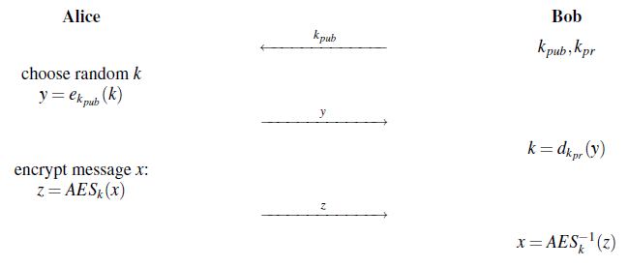
Взаимодействие асимметричных и симметричных криптосистем

Slide 5
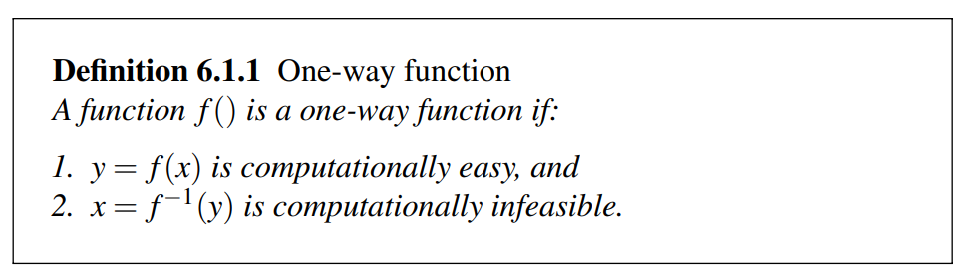
Как строятся асимметричные крпптосистемы
Задача факторизации:
найти числа p и q: N=p*q.
N - известно
Задача дискретного логарифмирования:
найти x: G^x mod P = T.
G, P, T - известны

Slide 6
Семейства асимметричных криптоалгоритмов
Протоколы для установления ключа (согласование, аутентификация, транспортировка и пр.) – DH, ISO 9798, ISO 11770
Цифровая подпись – DSA, подпись Elgamal, ECDSA
Идентификация – протокол по типу запрос-ответ в связке с сертификатами
Шифрование – криптосистемы RSA, Elgamal

Slide 7
Какие односторонние функции существуют
Схемы на основе задачи факторизации:
найти числа p и q: N=p*q.
N - известно
Схемы на основе задачи дискретного логарифмирования:
Целочисленный вариант:
найти x: G^x mod P = T.
G, P, T – известны
На эллиптических кривых:
найти а: а*G=T
G, T – точки эллиптической кривой, кривая известна и определена по некоторому модулю

Slide 8
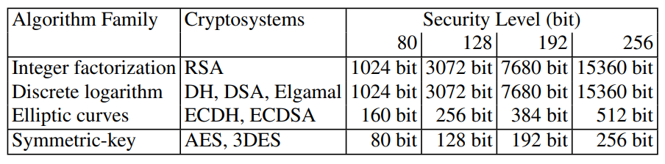
Длина ключей и сложность брутфорса ключа

Slide 9
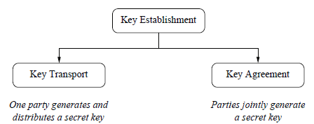
Установление ключа
симметричные подходы
асимметричный подход
роль и использование сертификатов
Def. Статичный ключ, ключ используемый в течении большого периода времени.
Def. Эфемерный или сеансовый ключ, применяется лишь короткий период времени.

Slide 10
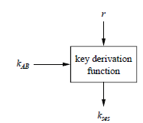
Сеансовые и мастер ключи
Def. Статичный (предраспределенный, мастер) ключ, ключ используемый в течении большого периода времени.
Def. Сеансовый (эфемерный, временный) ключ, применяется лишь короткий период времени.

Slide 11
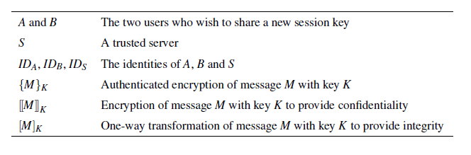
Симметричные протоколы для установления ключа
Бессерверные
Серверные
Многосерверные
Стандарты с протоколами установления ключа и аутентификации
ISO/IEC 9798
ISO/IEC 11770

Slide 12
Типовые атаки на протоколы установления ключей
1. Пассивный перехват сообщений (Eavesdropping)
2. Модификация сообщений протокола
3. Replay атаки (попытка выдать сообщение протокола из прошлой сессии за сообщение протокола текущей сессии);
4. MITM. Пассивный MITM – если только перехватывают сообщения, активный, если атакующий способен модифицировать. Иногда, может блокировать, задерживать сообщения между узлами
5. Reflection (атаки отражения) – атаки на сообщения протокола, которые могут быть поняты двухсмысленно или приняты за другие шаги протокола
6. Атаки отказ от обслуживания (DoS)

Slide 13
Модели злоумышленника
Пассивный/активный перехват сообщений на всех или определенных шагах протокола
Известность злоумышленнику частей ключа согласования или долговременных ключей (свойство прямой секретности(forward secrecy))
Отдельный анализ случая:
Обман со стороны «легальных» пользователей протокола

Slide 14
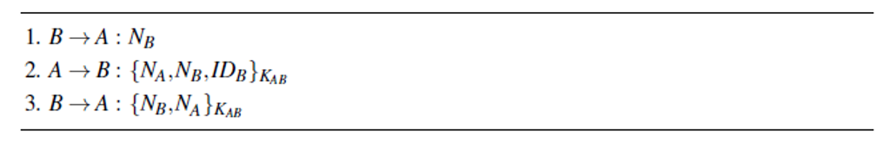
Eavesdropping (прослушивание)
В eavesdropping атаках злоумышленник только пассивно просматривает сообщения.
Протокол защищается против указанного типа атак с помощью шифрования для обеспечения конфиденциальности

Slide 15
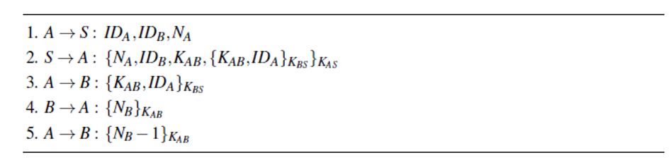
Модификация
При атаках модификации злоумышленник изменяет или заменяет некоторые сообщения.
Защита – шифрование+помехозащита

Slide 16


Replay атаки
Replay атаки – в общем виде повторение одного из шагов протокола (попытка выдать сообщение протокола из прошлой сессии за сообщение протокола текущей сессии)

Slide 17
DoS
Перегруженные шаги протокола
A → B: A , N_a
B → A : Enc_A (Na ,Nb, K), sig_B(Enc_A (Na ,Nb, K))
A → B : { Nb+1 }_K

Slide 18
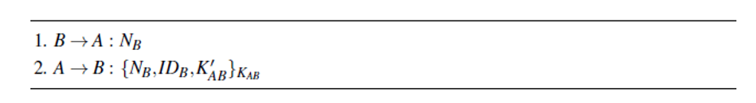
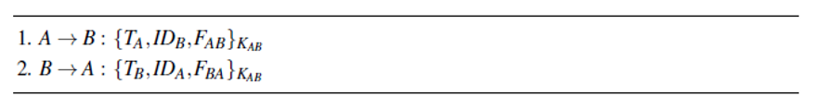
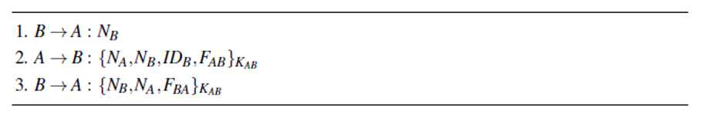
Стандарт 11770-2. Бессерверные протоколы

Slide 19
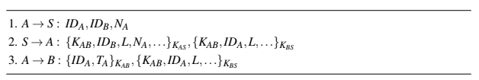
Cерверные протоколы установления ключа
Протокол Kerberos

Slide 20
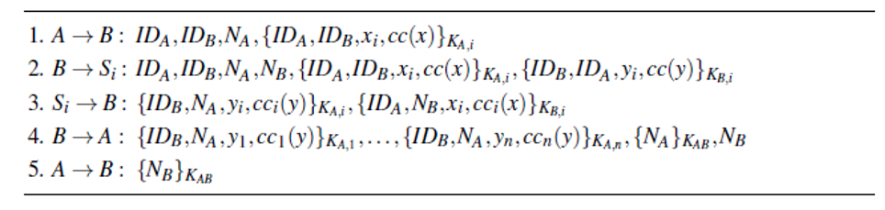
Многосерверные протоколы аутентификации
Протокол Гонга

Slide 21
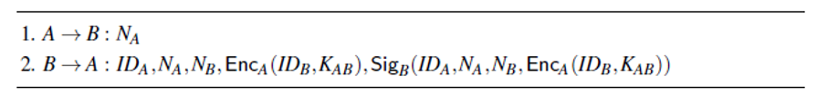
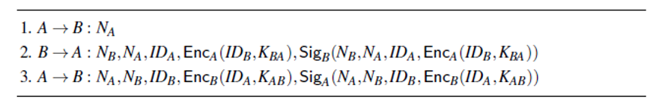
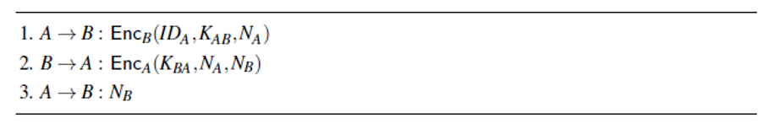
Транспортные протоколы с асимметричными криптопримитивами

Slide 22
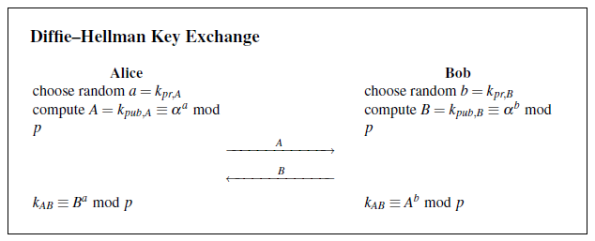
Протокол согласования ключей. ДХ

Slide 23
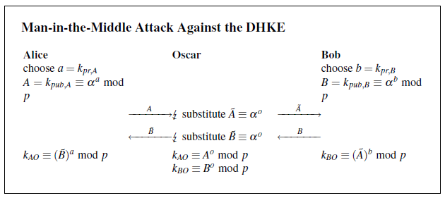
MITM атака на ДХ

Slide 24
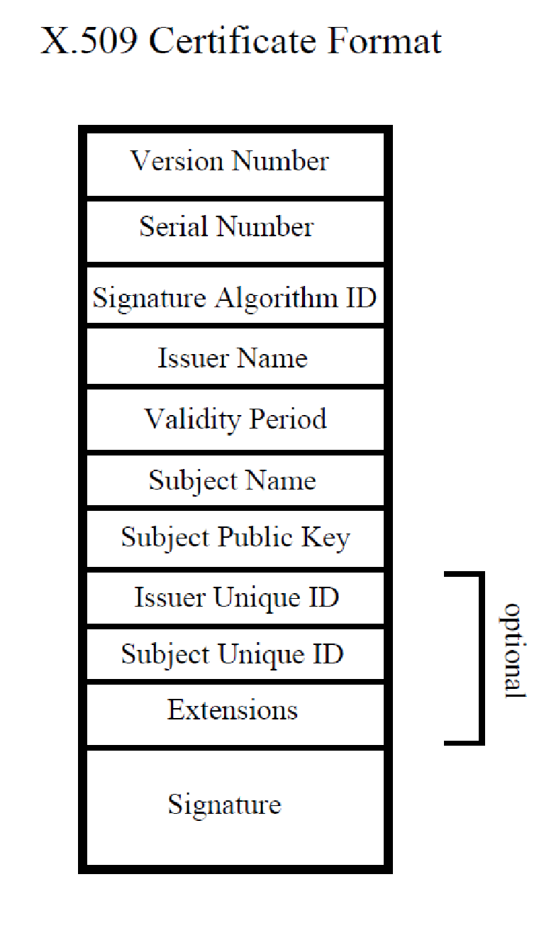
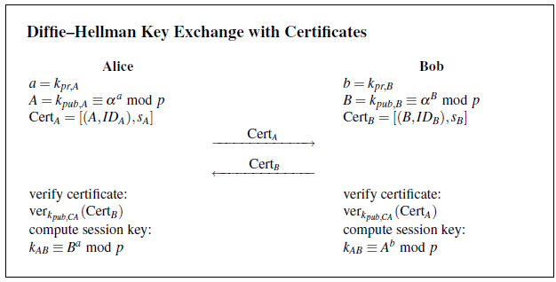
Сертификаты

Slide 25
Спасибо за внимание!

